Slide 1
전도금 정산서 화면 기능정의서
작성자
고두현
소속
SGH. 정보시스템실. 정보개발팀
작성일
21.06.23

Slide 2
문서 업데이트 이력
날짜 | 업데이트 내용 | 업데이트 페이지 | 변경자
21.06.23 | 초안작성 | 전체 | 고두현

Slide 3
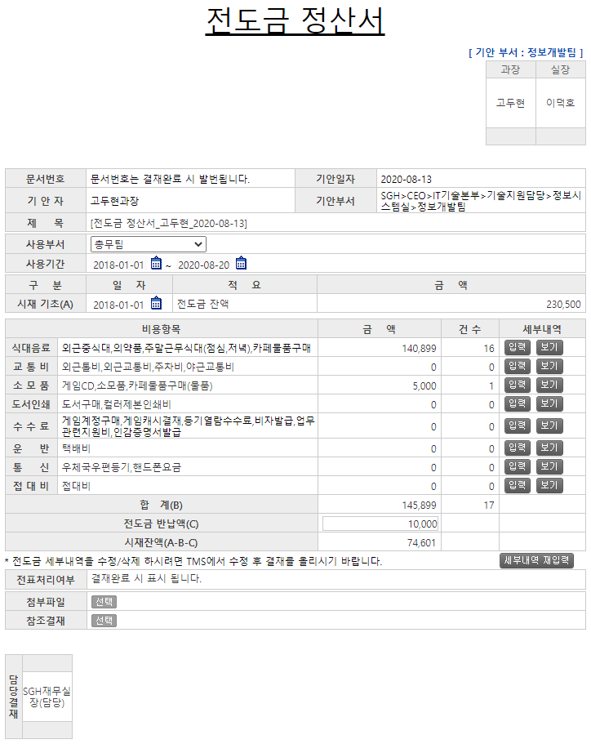
전도금 정산서
Description
1. 사용부서 선택
- 전도금 사용부서 선택
: fnUseDeptChange()
2. 사용기간 선택
- 전도금 사용기간 입력
: checkDate()
3. 일자(시재) 선택
- 전도금 시재 기준 일자 입력
: checkDate()
4. 입력(세부내역)
- 비용항목 별 세부내역 입력
: GetLegacyData()
5. 보기(세부내역)
- 비용항목 별 세부내역 보기
: GetLegacyData()
6. 전도금 반납액 입력
- 전도금 반납 금액 만큼 시재잔액 삭감.
: SetNumber()
7. 세부내역 재입력
- 세부내역 입력 금액 초기화.
: DetailReset()
1
2
3
문서 상신 일 경우 ERP사원정보(기안자) 가져오기
호출 API : /eNovator/GSWF/WebPage/Legacy/GetLegacyData.aspx/GetEmpInfo
파라미터 : ComCd, EmpID 적용 SP : SGERP.dbo.SG_SHRIFEmpInQuery
전도금 잔액 가져오기
호출 API : /eNovator/GSWF/WebPage/Legacy/GetLegacyData.aspx/GetReminderPrice
파라미터 : ErpComCd, ErpDeptCD
적용 SP : SGERP.dbo.SG_SARIFPrePaymentReqAmtQuery
4
5
6
7

Slide 4
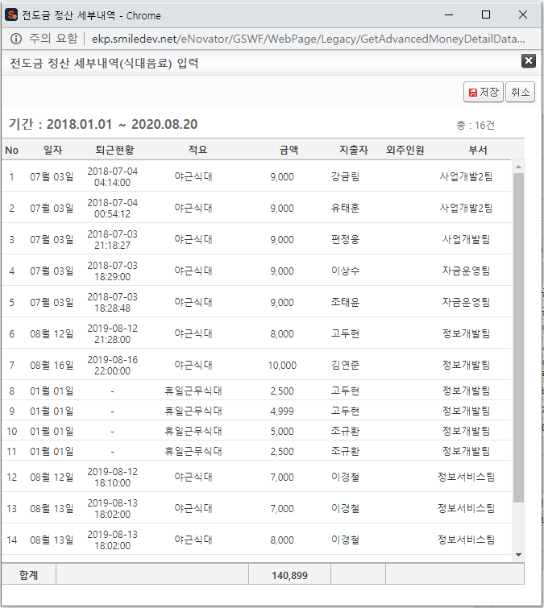
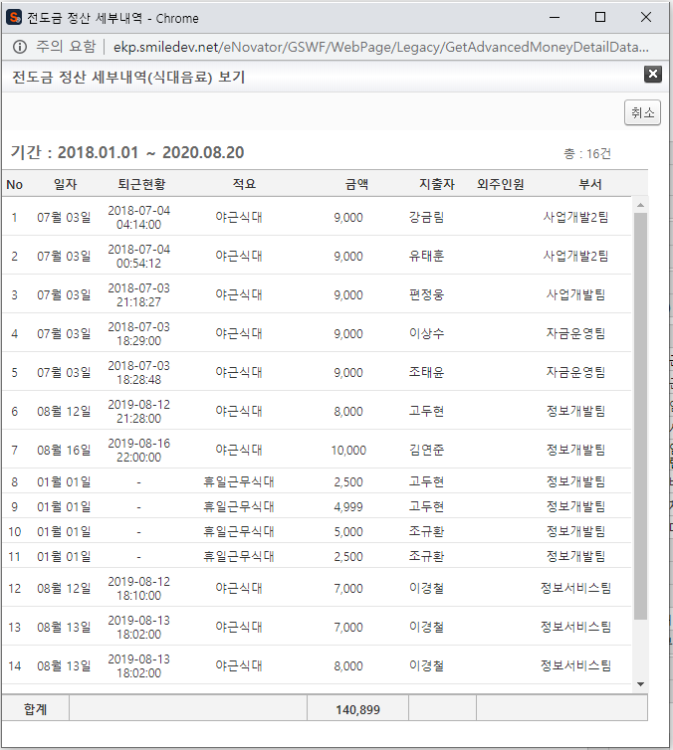
전도금 정산서 – 입력&보기
Description
1. 저장
- 부모창에서 전달 받은 title 값에 따라 비용항목 금액 및 건수 설정
: fnSave()
1
입력 팝업
보기 팝업
TMS에서 전도금 정산서(세부 내역 가져오기)
호출Controller : LegacyFunction.cs - GetTMSExpenseList
파라미터 : ComCd, sDate, eDate, gubun, DeptCd, Place 적용 SP : RealTMS.dbo.EA_SelectAdvPaymentList

